Slide 1

看電影學公約─
Ｚ 風 暴 電 影 賞 析
講座：○○○ 日期：105年 月 日

Slide 2
大綱
前言
賄賂
保護證人及檢舉人
窩裡反條款
財產來源不明
洗錢
結語
反貪腐專責機構
私部門會計及審計
旋轉門條款
政府財政透明

Slide 3

前言
電影「Z風暴」
  片長：92分
  上映日期：2014/07/04
  古天樂：「香港廉政公署又花錢買廣告了嗎？」
Notes:
《Z風暴》（英語：Z Storm；中國大陸譯名《反貪風暴》）是一部於2014年上映的香港劇情電影。其續作為《S風暴》，將於今年7月上映。講述香港廉政公署陸志廉面對一個龐大的貪污集團：當中包括了退休高官、警隊高層、商界富豪、資深律師和會計師等，事件更牽涉到香港政府用作扶貧的150億港元關懷基金。

Slide 4
前言
「聯合國反貪腐公約」是什麼？
  2003年10月底經聯合國大會通過，2005年12月生效，包含歐盟在內，締約的國際組織已超過175個，在國際上普遍受到重視，是聯合國第一份用來指導國際反貪腐的法律文件。
  指導並提供各國政府反貪腐的法制和政策，內容包括貪腐行為的預防措施、定罪、國際合作和追繳資產等，建立起全球反貪腐法律架構。
Notes:
本公約區分「總則」、「預防措施」、「定罪和執法」、「國際合作」、「資產的追回」、「技術援助和訊息交流」、「實施機制」及「最後條款」等8章，共計71條。
賞析主要區分：賄賂、保護證人及檢舉人、窩裡反條款、財產來源不明、洗錢、反貪腐專責機構、私部門會計及審計、旋轉門條款、政府財政透明等9項議題介紹。

Slide 5

賄賂、保護證人及檢舉人、反貪腐專責機構、私部門會計及審計
旋轉門條款、財產來源不明、洗錢、窩裡反條款、政府財政透明
賄賂
Notes:
分隔頁可帶領學員回想電影中的該議題發生情節

Slide 6
賄賂
胡志勇律師以女色（梁安瑩）、金錢等利益，賄賂黃文彬警司，共同協助其利用Z基金掏空政府關懷基金之計畫。
不是公務員也會犯賄賂罪嗎？

Slide 7
賄賂
公約第15條
  向公職人員直接或間接行求、期約或交付不正當利益於其本人、其他人員或實體，以使該公職人員於執行公務時作為或不作為
  公職人員為其本人、其他人員或實體直接或間接要求或收受不正當利益，以作為該公職人員於執行公務時作為或不作為之條件
公約第16條
  賄賂外國公職人員或國際組織官員

Slide 8
賄賂
〔記者楊國文／台北報導〕備受矚目的遠雄集團創辦人趙藤雄涉林口A7、桃園八德等合宜住宅行賄弊案，一審判趙4年半，前營建署長、桃園縣副縣長葉世文涉收賄重判19年徒刑，但趙日前改口全部認罪，連一審判無罪的新竹眷改案也承認期約行賄，高等法院今判趙藤雄2年、緩刑5年，繳國庫2億，趙涉案部份已定讞；葉被判21年，還可上訴。（臺灣高等法院104年度矚上訴字第5號）
自由時報104.12.25
http://news.ltn.com.tw/news/society/breakingnews/1551381

Slide 9
賄賂
新竹縣五峰鄉鄉長、鄉公所祕書、公所建設課長及公所主計室主任，涉嫌於2010年8月到2012年6月間，分別以「賣水果」等理由掩護，收受廠商現金賄賂，率領下屬一起去喝花酒，廠商除支付包廂、酒女鐘點費外，每次還提供5千元讓官員裝闊給小費，鄉長一審判決應執行有期徒刑6年6月，褫奪公權5年。（臺灣新竹地方法院102年度原訴字第2號刑事判決）
ETtoday東森新聞雲102.7.10
http://www.ettoday.net/news/20130710/238794.htm

Slide 10
賄賂
貪污治罪條例 第4條第1項第5款、第5條第1項第3款
  對於違背職務之行為（或職務上之行為），要求、期約或收受賄賂或其他不正利益。
貪污治罪條例 第11條第1-3項
  對於公務員，關於違背職務之行為（或不違背職務之行為），行求、期約或交付賄賂或其他不正利益。
  對於外國、大陸地區、香港或澳門之公務員，就跨區貿易、投資或其他商業活動有關事項，為違背職務或不違背職務之行賄行為。

Slide 11
賄賂
不是公務員也會犯賄賂罪嗎？
行賄罪
一般犯
收賄罪
身分犯
違背職務
不違背職務
違背職務
不違背職務

Slide 12
賄賂
行賄罪
構成要件
客觀要件
行為主體
一般犯
行為客體
賄賂
行為情狀
行為態樣
行求、期約、交付
主觀要件
故意
公務員
其他不正利益
違背職務
不違背職務

Slide 13
賄賂
諸有事以財行求，得枉法者，坐贓論。不枉法者，減二等。
  不論所行求者枉法或不枉法皆為處罰，僅刑度有所不同而已。
及同事共與者，首則並贓論，從者各依己分法。
  首謀之人，要將所有的行賄財物合併計算價值，而隨從之人則是個別就自己所出的部分計算。
「計贓論刑」制度
唐律
六贓之制
職制律第47條

Slide 14
賄賂
清律
刑律受贓篇第5條
凡諸人有事，以財行求得枉法者，計所與財，坐贓論。若有避難就易，所枉重者，從重論。
  止言得枉法，不言不枉法者，無所欲枉，何用行求？行求者，求得枉法也，然此之枉法有二層意：
    一則行求之後，官吏曲斷，已得枉法者；
    一則行求之後，官吏不為曲斷，事雖不枉，而行求之心實欲得枉法也，故但以財行求，即得坐贓之罪。
其官吏刁蹬，用強生事，逼抑取受者，出錢人不坐。
  我國實務見解如20上字1940號判例：「上訴人交款果係因某公務員之恐嚇，而非出於上訴人之求情，即為恐嚇之被害人，自難律以行賄罪名。」

Slide 15

賄賂、保護證人及檢舉人、反貪腐專責機構、私部門會計及審計
旋轉門條款、財產來源不明、洗錢、窩裡反條款、政府財政透明
保護證人及檢舉人
Notes:
分隔頁可帶領學員回想電影中的該議題發生情節

Slide 16
保護證人及檢舉人
梁安瑩同意出面指證黃文彬警司、前高官徐懷景等收受賄賂之不法情事後，由廉政公署加以保護
羅德永會計師事務所合夥人因檢舉而被殺害；商業罪案調查科黃文彬警司太太因檢舉丈夫也導致人身安全遭遇危險
沒有證人就沒有正義
（If there is no witness without justice.）
我國對於證人和檢舉人的保護充足嗎？
如何讓證人和檢舉人無後顧之憂？
Notes:
由於貪污犯罪有其隱密性致偵辦困難，如何使知情人士，或者參與其事者願意勇於作證，使貪汙案件刑事偵查、審判得以順利進行，更顯重要。因此公約責成各締約國因對證人及鑑定人，及其親屬及其他與其關係密切者，酌情提供有效之保護，使其免於遭到可能之報復或恐嚇，以有效打擊貪污犯罪，強化反貪腐能量。

Slide 17
保護證人及檢舉人
公約第32條 保護證人、鑑定人和被害人
  應依其國家法律制度並在其能力所及範圍內採取適當之措施，為本公約所定犯罪作證之證人及鑑定人，並酌情為其親屬及其他與其關係密切者，提供有效之保護，使其免於遭到可能之報復或恐嚇。
  本條各項規定尚應適用於同時具證人身分之被害人。
公約第33條 保護檢舉人
  應在國家法律制度中納入適當措施，以利對出於善意及具合理之事證向主管機關檢舉涉及本公約所定犯罪事實之任何人，提供保護，使其不致受到任何不公正待遇。
Notes:
這是廉政署當前重要工作事項，目前我國對於公、私部門揭弊者的保護法令散見於少數法令，如公務人員保障法、證人保護法及獎勵保護檢舉貪污瀆職辦法等，因此廉政署積極推動「揭弊者保護法」之立法，希望透過完善的檢舉人保護、救濟、免責機制，使民眾碰到不法事件時，均有道德勇氣挺身而出，讓檢舉人在完善的檢舉制度下提出檢舉，沒有後顧之憂。

Slide 18
保護證人及檢舉人
蘋果日報
http://www.appledaily.com.tw/appledaily/article/headline/20101218/33045752/

Slide 19
保護證人及檢舉人
癌末里長檢舉廢土被打死 6凶嫌判賠358萬
自由時報 http://news.ltn.com.tw/news/society/breakingnews/1247950

Slide 20
保護證人及檢舉人
證人保護法
第15條：「檢舉人、告發人、告訴人或被害人有保護必要時，準用保護證人之規定。」
貪污治罪條例
第18條：「貪污瀆職案件之檢舉人應予獎勵及保護；其辦法由行政院定之。」
獎勵保護檢舉貪污瀆職辦法

Slide 21
保護證人及檢舉人
證人保護
  組織犯罪防制條例--第12條
  家庭暴力防治法--第19條
  入出國及移民法--第43條
被害人保護
  性侵害犯罪防治法
  兒童及少年性交易防制條例
  家庭暴力防治法--第19條
  入出國及移民法--第7章 跨國（境）人口販運防制及被害人保護
檢舉人保護
  組織犯罪防制條例--第11條

Slide 22
保護證人及檢舉人
※ 現行法不足之處 ※
獎勵保護檢舉貪污瀆職辦法
    著重獎金之給與，但欠缺對於揭弊者之具體保護措施。
證人保護法
    雖有保護證人之規定，然僅規範特定重大刑事案件證人之保護，對於揭發政府機關濫用行政資源之揭弊者，則不在保護之列。
公務人員保障法
    雖提供公務人員有關權益之保障及救濟，惟對於揭弊者身分保密及人身安全之保障亦付之闕如，且尚無法適用於揭發政府機關貪腐行為之社會大眾。

Slide 23
保護證人及檢舉人
※ 「揭弊者保護法」草案 ※
揭弊範圍
  故意犯刑法瀆職罪章之罪。
  犯貪污治罪條例之罪。
  違反公務員服務法而情節重大。
  違反公職人員利益衝突迴避法而情節重大。
保護對象
  揭弊者
  揭弊者之密切關係人（揭弊者之配偶、直系血親或其他身分上或生活上有密切關係之人）
不當措施之禁止
  不利於其身分、官職等級、俸給薪資、獎金之處分、不合理之管理措施或有關工作條件之處置。
  終止、解除或變更其依法令、契約或習慣上所應享有之權益。
  為強暴、脅迫、侮辱、騷擾或其他干擾之行為。

Slide 24
保護證人及檢舉人
※ 「公益通報者保護法」草案 ※
公益通報者
  受雇主之僱用而從事工作獲致工資者。
  承攬契約之承攬人。
  委任契約之受任人。
  派遣契約之派遣勞工。
  其他有直接為他人提供勞務但未具勞僱關係者。
公益通報事由
  重大刑事案件（違犯公共危險罪章、侵占罪章、詐欺背信及重利罪章、妨礙電腦使用罪章）
  金融案件（違反銀行法、金融控股公司法、信用合作社法、信託業法、票券金融管理法、證券交易法、期貨交易法或公平交易法）
  污染案件（違反空氣污染防制法、水污染防治法、海洋污染防治法、廢棄物清理法、環境用藥管理法或土壤及地下水污染整治法）
  食安案件（違反食品安全衛生管理法、藥事法）
  勞動案件（違反勞動基準法、職業安全衛生法）
  其他

Slide 25
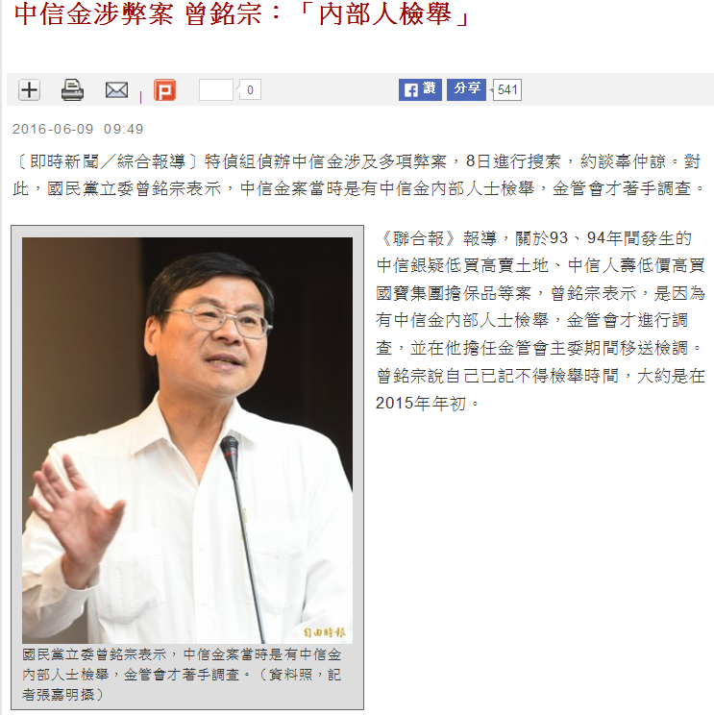
保護證人及檢舉人
自由時報 http://news.ltn.com.tw/news/politics/breakingnews/1724215

Slide 26

保護證人及檢舉人
獎勵保護檢舉貪污瀆職辦法
「獎勵保護檢舉貪污瀆職辦法」於105年3月16日修正發布，修正重點包含：
  擴大檢舉獎金之給與範圍。
  對於檢舉事實與判決書所載之事實雖有不同，惟對案件查獲有直接重要幫助者，亦應酌給獎金等。
Notes:
為鼓勵民眾主動並勇於提出檢舉，法務部自102年起即積極研擬「獎勵保護檢舉貪污瀆職辦法」(下稱獎保辦法)修正案，本修正案業經行政院於105年3月16日公告發布施行，並自施行日起受理之檢舉案件開始適用。
獎保辦法主要修正重點，除調整獎勵檢舉之罪名範圍、修正及增訂不給與檢舉獎金之事由外，另增訂「檢舉人之檢舉事實與判決事實不符，原則不給與獎金，惟因檢舉人提出具體事證，因而查獲貪污瀆職案件，具有直接重要之實質貢獻者，得於法院判決有罪確定後，經法務部審核同意，依附表之標準酌給十分之一獎金」之規定，以鼓勵有效檢舉並維護檢舉人權益。
為健全肅貪法制，配合獎保辦法修正內容，法務部刻正研擬辦理「法務部審核貪瀆案件檢舉獎金給獎審查基準」、「法務部發放檢舉貪污瀆職案件獎金注意事項」及「法務部審核貪瀆案件檢舉獎金委員會設置要點」及等行政規則修正案。

Slide 27

賄賂、保護證人及檢舉人、反貪腐專責機構、私部門會計及審計
旋轉門條款、財產來源不明、洗錢、窩裡反條款、政府財政透明
窩裡反條款
Notes:
分隔頁可帶領學員回想電影中的該議題發生情節

Slide 28
窩裡反條款
羅德永會計師願意出面指證Z基金違法。
公約第37條 與執法機關之合作
  鼓勵參與或曾參與觸犯本公約所定犯罪之人提供有助於主管機關偵查和取證之情報。
  對在本公約所定犯罪之偵查或起訴中提供實質性配合（合作）之被告（或人），應考慮訂定在適當之情況減輕處罰之可能性。
  為此類人員提供之保護，準用公約第32條規定。

Slide 29
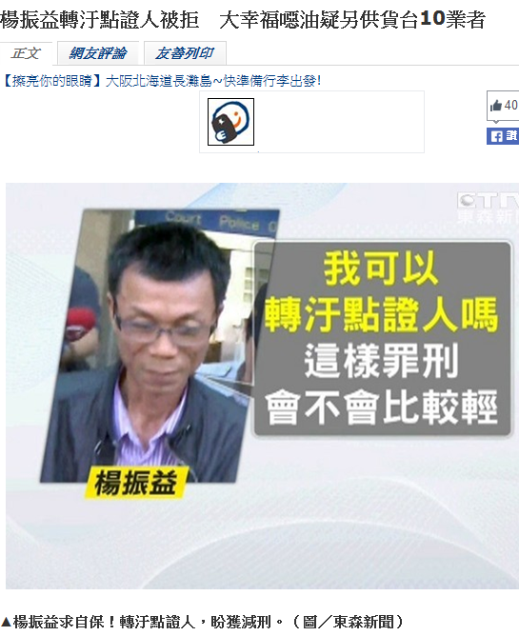
窩裡反條款
彰化地檢署偵辦頂新飼料油案，越南大幸福負責人楊振益供稱，頂新知道自己購買的是飼料油，也坦承回台串供，他原打算爭取轉為汙點證人，供述罪行以換取減輕或免除刑罰，但彰化地檢署早已掌握更多事證，表明「我們知道的比你講的還要多，為時已晚」，拒絕楊的要求。
ETtoday東森新聞雲103.10.19
http://www.ettoday.net/news/20141019/415094.htm

Slide 30
窩裡反條款
「貪污治罪條例」第8條
  於犯罪後自首，因而查獲其他正犯或共犯者，免除其刑。
  在偵查中自白，因而查獲其他正犯或共犯者，減輕或免除其刑。
「組織犯罪防制條例」第8條
  發起、主持、操縱或指揮犯罪組織者自首，因其提供資料，而查獲該犯罪組織者，減輕或免除其刑。
  非犯罪組織之成員而資助犯罪組織者自首，並因其提供資料，而查獲其所資助之犯罪組織者，減輕或免除其刑。
「槍砲彈藥刀械管制條例」第18條第1項及第4項
  自首或自白，並供述全部槍砲、彈藥、刀械之來源及去向，因而查獲者，減輕或免除其刑。
「毒品危害防制條例」第17條
  供出毒品來源，因而查獲其他正犯或共犯者，減輕或免除其刑。

Slide 31
窩裡反條款
「證人保護法」第14條第1項
第二條所列刑事案件之被告或犯罪嫌疑人
於偵查中供述與該案案情有重要關係之待證事項或其他正犯或共犯之犯罪事證
因而使檢察官得以追訴該案之其他正犯或共犯者
以經檢察官事先同意者為限
就其因供述所涉之犯罪，減輕或免除其刑

Slide 32
窩裡反條款
唐．名例律第32條
  共犯逃亡，相捕自首可免、減刑罰
明．名例律第26條
  凡犯罪共逃亡，其輕罪囚能捕獲重罪囚而首告，及輕重罪相等，但獲一半以上首告者，皆免其罪……
清．名例律第25條
  其強、竊盜，若能捕獲同伴解官者，亦得免罪，又依常人一體給賞。

Slide 33

賄賂、保護證人及檢舉人、反貪腐專責機構、私部門會計及審計
旋轉門條款、財產來源不明、洗錢、窩裡反條款、政府財政透明
財產來源不明
Notes:
分隔頁可帶領學員回想電影中的該議題發生情節

Slide 34
財產來源不明
廉政公署在第一次約談黃文彬警司時，要求其說明在澳門賭場存入現金1000萬元之來源
公約第20條 不法致富（資產非法增加或財產來源不明）
在不違背其國家憲法和法律制度基本原則之情況，各締約國均應考慮採取必要之立法和其他措施，將故意觸犯之下列行為定為犯罪：不法致富或資產非法增加，即公職人員之資產顯著增加，而其本人又無法以其合法收入提出合理解釋。
Notes:
電影中，雖因黃警司質疑廉政公署取得該項現金流向之合法性，故得免除說明該筆現金來源。然而公約已明文規定，針對公職人員不法致富或資產非法增加，而其本人又無法以其合法收入提出合理解釋時，應在不違背其國家憲法和法律制度基本原則之情況下，將該等行為定為犯罪之行為。

Slide 35

財產來源不明-刑事責任
刑事責任：貪污治罪條例第6條-1
公務員犯下列各款所列罪嫌之一，公務員犯特定罪嫌，檢察官於偵查中，發現公務員本人及其配偶、未成年子女自公務員涉嫌犯罪時及其後三年內，有財產增加與收入顯不相當時，得命本人就來源可疑之財產提出說明，無正當理由未為說明、無法提出合理說明或說明不實者，處五年以下有期徒刑、拘役或科或併科不明來源財產額度以下之罰金：
Notes:
國內規定與公約規定尚有落差。

Slide 36

刑事責任：貪污治罪條例第6條-1
一、第四條至前條之罪。
二、刑法第一百二十一條第一項、第一百二十二條第一項至第三項、第一
百二十三條至第一百二十五條、第一百二十七條第一項、第一百二十
八條至第一百三十條、第一百三十一條第一項、第一百三十二條第一
項、第一百三十三條、第二百三十一條第二項、第二百三十一條之一
第三項、第二百七十條、第二百九十六條之一第五項之罪。
三、組織犯罪防制條例第九條之罪。
四、懲治走私條例第十條第一項之罪。
五、毒品危害防制條例第十五條之罪。
六、人口販運防制法第三十六條之罪。
七、槍砲彈藥刀械管制條例第十六條之罪。
八、藥事法第八十九條之罪。
九、包庇他人犯兒童及少年性剝削防制條例之罪。
十、其他假借職務上之權力、機會或方法所犯之罪。
Notes:
貪污治罪條例
一級貪污罪，第4條，如：
第 4 條 有下列行為之一者，處無期徒刑或十年以上有期徒刑，得併科新台幣一億 元以下罰金：五、對於違背職務之行為，要求、期約或收受賄賂或其他不正利益者。
二級貪污罪，第5條，如：
第 5 條 有下列行為之一者，處七年以上有期徒刑，得併科新臺幣六千萬元以下罰 金：三、對於職務上之行為，要求、期約或收受賄賂或其他不正利益者。
三級貪污罪，第6條，如：
第 6 條 有下列行為之一，處五年以上有期徒刑，得併科新臺幣三千萬元以下罰金 ：
四、對於主管或監督之事務，明知違背法律、法律授權之法規命令、職權 命令、自治條例、自治規則、委辦規則或其他對多數不特定人民就一 般事項所作對外發生法律效果之規定，直接或間接圖自己或其他私人 不法利益，因而獲得利益者。
五、對於非主管或監督之事務，明知違背法律、法律授權之法規命令、職 權命令、自治條例、自治規則、委辦規則或其他對多數不特定人民就 一般事項所作對外發生法律效果之規定，利用職權機會或身分圖自己 或其他私人不法利益，因而獲得利益者。

Slide 37

財產來源不明
行政責任：公職人員財產申報法第12條第2項
有申報義務之人其前後年度申報之財產經比對後，增加總額逾其本人、配偶、未成年子女全年薪資所得總額一倍以上者，受理申報機關（構）應定一個月以上期間通知有申報義務之人提出說明，無正當理由未為說明、無法提出合理說明或說明不實者，處新臺幣十五萬元以上三百萬元以下罰鍰

Slide 38

財產來源不明-案例
行政院前秘書長林益世涉嫌向爐渣業者陳啟祥收賄6,300萬元，依財產來源不明判處2年徒刑。
前營建署長、桃園縣副縣長葉世文在涉嫌林口A7合宜住宅案後，將多筆來源不明的金錢，存放在女性友人名下兩個銀行帳戶，總金額達3,317萬5,678元，因拒絕說明來源判處3年徒刑外，併科相當於該筆不明財產金額的罰金3,317萬元。
財產來源不明罪是否違背不自證己罪原則？
Notes:
在財產來源不明罪的設計下，當檢方發動法律所課與被告的說明義務後，被告面臨的選擇是：不說，會有財產來源不明罪的成立；說，雖不成立財產來源不明罪，但則其陳述內容有可能證明自己有其他貪污罪的事實。
不自證己罪原則保障受刑事追訴的人有自由陳述的權利，國家機關不得強制任何刑事被告做出自我入罪的供述。這種自我入罪的可能，必須綜合整個法律體系及追訴程序來做判斷，不可僅就個別犯罪在各獨立程序中為觀察；更何況，本罪成立的前提條件更是公務員已因貪污案件而被偵查。 林鈺雄，不自證己罪於非刑事程序的前置效力，月旦法學雜誌第161期，頁269，2008年10月。
在這個強制的壓力之下，反會使得財產來源不明罪在適用上產生盲點，一個貪污的公務員面對檢方無法舉證以實其有貪污的罪行下，又課與他財產來源說明義務時，這個時候公務員所面臨的選擇是：一、不為說明，受財產來源不明罪的處罰，但是得因此避免自己受到較重的貪污罪刑罰；二、為財產來源的說明，但如此就自動串起這些來源不明財產與貪污罪的關聯，使得貪污行為的罪證明確。如此，經過利益權衡的結果，被告更有可能選擇接受財產來源不明罪較輕的處罰，並無助於貪污罪的定罪率。因此果若有財產來源不明罪的設計，這種違反不自證己罪所得之證據應在貪污罪的認定上予排除，因為只有這樣才有可能提高被告在面臨說明義務時，選擇為說明的誘因。
聯合國反貪腐公約實施立法指南雖認為，在一些法域中，將資產非法增加定為犯罪是有益的，因為在公職人員的資產增加與其合法收入不成比例，顯然可證明腐敗的情況下，它解決了起訴方在必須證明公職人員索取或收受賄賂時所面臨的困難，因此確立資產非法增加罪因此有利於防止公職人員腐敗。

Slide 39

司法實踐-101年度金訴字第47號（林益世）
說明可疑財產來源之義務
  僅要求該公務員單純透露可疑財產係自何人或何處取得。
  非強令其自證取得財產所由生之原因事實或法律關係。
理由（界限：不自證己罪特權）：
  憲法第16條人民之訴訟權、第8 條正當法律程序原則衍生而出之防禦權核心領域
  國內法化之公民與政治權利國際公約第14條第3 項第7 款明定，審判被控刑事犯罪時，「不得強迫被告自供或認罪」
Notes:
公民與政治權利國際公約第14條第3 項第7 款：審判被控刑事罪時，被告一律有權平等享受下列最低限度之保障：（7）不得強迫被告自供或認罪。

Slide 40
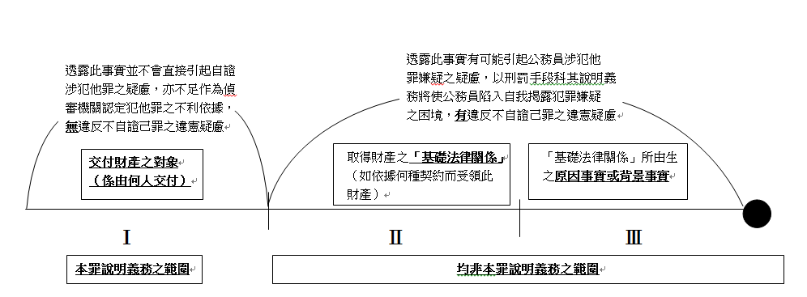
司法實踐-
公務員財產來源不明罪之說明義務範圍之圖說

Slide 41
財產來源不明罪-學說見解-應予刪除
違反憲法保障訴訟權之核心-防禦權-
不自證己罪原則
架空刑事訴訟法第95條告知義務中，
行使緘默權之權利
違反比例原則
Notes:
104聯合國反貪腐公約專題學術研討會-許恒達教授見解
刑事訴訟法
第 95 條 訊問被告應先告知下列事項：
一、犯罪嫌疑及所犯所有罪名。罪名經告知後，認為應變更者，應再告知。
二、得保持緘默，無須違背自己之意思而為陳述。
三、得選任辯護人。如為低收入戶、中低收入戶、原住民或其他依法令得
請求法律扶助者，得請求之。
四、得請求調查有利之證據。
無辯護人之被告表示已選任辯護人時，應即停止訊問。但被告同意續行訊
問者，不在此限。
違反憲法保障訴訟權之核心-防禦權-不自證己罪原則
架空刑事訴訟法第95條告知義務中，行使緘默權之權利
違反比例原則

Slide 42
財產來源不明-構成要件行為爭議
2009年以前無財產來源不明罪；
2009至2011年有財產來源不明罪，
為3年以下有期徒刑；
2011年加重為5年以下有期徒刑
1
持有說
2
不作為說（通說）
實益
3
持有暨不作為說
Notes:
持有說，以取得不明財產行為時為犯罪時點
不作為說，以被告經檢察官要求說明，卻未盡財產來源說明義務時作為犯罪時點
持有暨不作為說，被告需先取得不明財產，再未盡說明義務，兩階段行為才足以成立
區別實益：
2009年以前無財產來源不明罪；2009至2011年有財產來源不明罪，為3年以下有期徒刑；2011年加重為5年以下有期徒刑

Slide 43

賄賂、保護證人及檢舉人、反貪腐專責機構、私部門會計及審計
旋轉門條款、財產來源不明、洗錢、窩裡反條款、政府財政透明
洗錢
Notes:
分隔頁可帶領學員回想電影中的該議題發生情節

Slide 44

洗錢
黃文彬警司去澳門賭場洗錢，並常在健身房接受業者交付賄款
公約第23條 犯罪所得之洗錢行為
明知財產為犯罪所得，為了隱匿或掩飾該財產之非法來源，或幫助任何參與觸犯前置犯罪者逃避其行為之法律後果，轉換或轉移該財產
明知財產為犯罪所得，隱匿或掩飾該財產之真實性質、來源、所在地、處分、轉移、所有權或有關權利
Notes:
例如犯罪人將貪污贓款匯到國外帳戶的洗錢行為，在全球化的趨勢之下，國際之間的金融資金流通日益頻繁，如果沒有有效的國際合作機制，要追查國外資金流向，可謂難上加難。又拿「巴拿馬文件」來說，為了避稅、隱匿財產，甚至洗錢，國際之間的金融資金流通日益頻繁，各種帳戶和交易行為散布世界各地，貪污行為的不法所得可能在短短5分鐘之內，就繞了地球一圈。
「聯合國反貪腐公約」中確立了「被貪污的公款必須返還」的原則，並針對追回犯罪所得有一整套完整的制度，像是以強化審查的方式作預防、監測，並要求各國應提供最大的合作，用追查、凍結或者扣押犯罪所得或其他財產等措施，來有效、及時地追回這些贓款。諸如此類的規定，可以讓我國更加有效地預防和打擊貪污。

Slide 45

洗錢防制法所保護之法益-
處罰之必要性
洗錢防制法第2條第1款：本法所稱洗錢，指下列行為：掩飾或隱匿因自己重大犯罪所得財物或財產上利益
問題：
刑法第一百六十五條湮滅刑事證據罪不處罰刑事案 件被告自己湮滅證據之行為→期待可能性；不罰後行為
學說見解：
一、社會之公共法益並兼具保護國家司法任務
二、社會法益說
實務見解：
妨礙國家對於重大犯罪之追訴及處罰
區別實益：是否過度評價、得否自訴
Notes:
參考資料來源：李傑清教授，臺北科技大學智財所教授，調查局洗錢防制法修正草案研討會委員，《洗錢防制的課題與展望》
學說見解：
社會之公共法益並兼具保護國家司法任務
洗錢防制法第一條明文規定：「為防制洗錢，追 查重大犯罪，特制定本法」，足見本法規範目的即在預防及 遏阻犯罪。故認為洗錢罪之性質與刑法第一百五十三條煽惑 他人犯罪之罪質相似，均具有妨害秩序罪之性質，故其保護法益為社會之公共利益。同時，由於洗錢行為之手段，同時 危害國家對重大犯罪行為及洗錢犯罪二者之調查與追訴，故 兼具保護國家司法任務之目的。
社會法益說
基於社會公共 生活的平穩亦為刑法所保護的對象及基於法益保護實效性的考量，且鑒於我國亦有以重大犯罪所得炒作股價，介入上市 公司經營權之例，認社會法益說不失為未來可能思考的方向。
實務：「妨礙國家對於重大犯罪之追訴及處罰」
得否自訴：
93年台上字第251號
洗錢防制法第一條規定：「為防制洗錢，追查重大犯罪而制定本法」，其 立法目的，固具有強烈保護國家法益性質，然該法第二條規定：「本法所 稱洗錢，係指下列行為：一掩飾或隱匿因自己重大犯罪所得財物或財產上 利益者。二掩飾、收受、搬運、寄藏、故買或牙保他人因重大犯罪所得財 物或財產上利益者。」，而所謂重大犯罪，包括刑法第三百四十條之常業詐欺罪，洗錢防制法第三條第一項第五款有明文規定，則因犯常業詐欺罪 相關之洗錢行為，因易使被害人難以追償，似難認此洗錢行為未侵害被害 人之個人法益。又洗錢防制法第十二條第一項規定：「犯第九條之洗錢罪 ，其因犯罪所得財物或財產上利益，除應發還被害人或第三人者外，不問屬於犯人與否沒收之」，既有發還被害人之規定，則洗錢犯行，除侵害國 家法益外，能否謂不兼及侵害個人法益，而不得提起自訴，即非無研求餘 地。

Slide 46

洗錢-案例
劉泰英於88年間，與當時國家安全局局長將國安秘帳「奉天專案」經費750萬美金公款，存入國外人頭帳戶，並換成美金旅行支票，利用不知內情之人，兌換成新臺幣，再以人頭捐獻方式，充作台灣綜合研究院財產。經檢察官起訴，涉犯貪污侵占公有財物及洗錢罪嫌，判處有期徒刑三年，全案定讞。（104.11）
瑞士金融市場監督管理局表示，「瑞意銀行」違反反洗錢規定，在幾年內執行了無數次目的不明的大型交易，雖然發現明顯可疑的跡象，卻不去釐清這些交易的背景，未能察覺疑似洗錢的行為，尤其在政界人士進行規模達數十億美元的可疑交易時，未能善盡監督責任，批准解散瑞意銀行。 （105.5）
洗錢應如何預防？

Slide 47
洗錢-相關法條
洗錢防制法第2、11條
第2條：
掩飾或隱匿因自己重大犯罪所得財物或財產上利益
掩飾、收受、搬運、寄藏、故買或牙保他人因重大犯罪所得財物或財產上利益
第11條1至3項
有第二條第一款之洗錢行為者，處五年以下有期徒刑，得併科新臺幣三百
萬元以下罰金。（自己洗錢）
有第二條第二款之洗錢行為者，處七年以下有期徒刑，得併科新臺幣五百
萬元以下罰金。（他人洗錢）
收集、提供財物或財產上利益，供自己或他人實行下列犯罪之一，而恐嚇
公眾或脅迫政府、外國政府、機構或國際組織者，處一年以上七年以下有
期徒刑，得併科新臺幣一千萬元以下罰金：

Slide 48

洗錢-相關法條
公約第14條 預防洗錢措施
建立全面性之國內管理及監督制度，以利遏制並監測各種形式之洗錢；此種制度應著重於訂定驗證客戶身分，並視情況驗證實際受益人身分、保存紀錄，及報告可疑交易等規定
洗錢防制法第6、7、8條
金融機構應訂定防制洗錢注意事項；金融機構對於達一定金額以上之通貨交易，應確認客戶身分及留存交易紀錄憑證，並應向法務部調查局申報；對疑似洗錢交易，應確認客戶身分及留存交易紀錄憑證，並應向法務部調查局申報

Slide 49
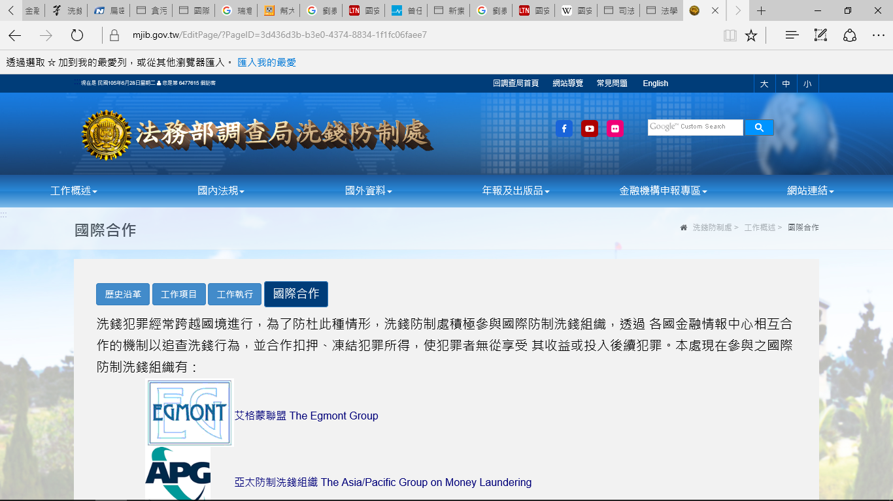
調查局洗錢防制處-國際合作

Slide 50



艾格蒙聯盟(Egmont Group)
「金融情報中心」( Financial Intelligence Unit, FIU)
Notes:
我國負責受理疑似洗錢行為申報之機構為法務部調查局之洗錢防制處，學理上稱「金融情報中心」( Financial Intelligence Unit, FIU)。目前，由世界各國金融情報中心參與，並於1995年在比利時布魯塞爾之艾格蒙宮決議設立組成之國際組織為「艾格蒙聯盟」(Egmont Group)，該組織迄今已有超過100個會員國並進行情資交換。我國於1998年加入「艾格蒙聯盟」，積極與各會員國交換金融犯罪情資，而各國金融情報中心透過艾格蒙聯盟，共同協商合作方式打擊跨國洗錢犯罪。
Tip：2008年前調查局長葉盛茂，坦言自己收到艾格蒙聯盟通報扁家洗錢的情資後，將相關文件正本與附件交給了前總統陳水扁。這個結果震驚艾格蒙聯盟，認為此事是艾格蒙成立以來的「大醜聞」。為此，艾格蒙秘書處函告台灣，要求調查局洗錢防制中心，在年度大會上，必須對這件醜聞做詳盡的報告。

Slide 51
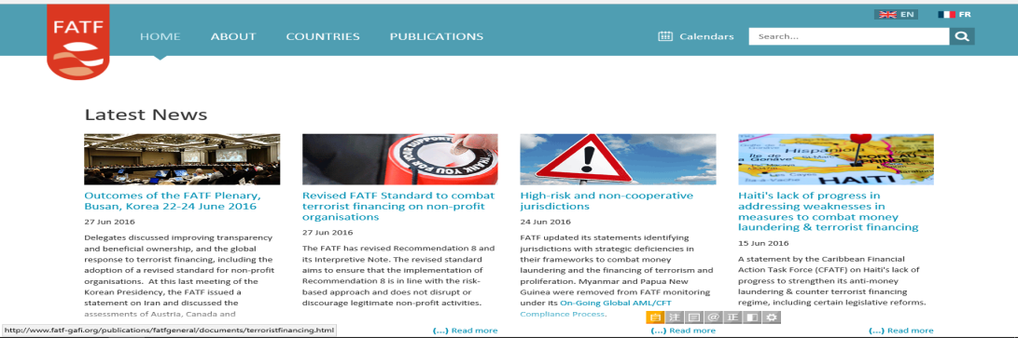
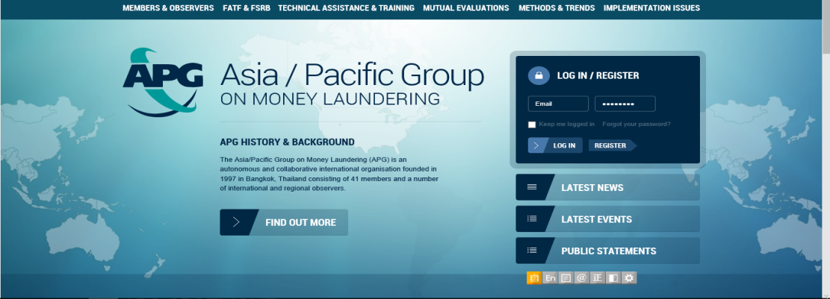
APG(The Asia/Pacific Group on Money Laundering , APG)
「國際防制洗錢金融行動工作組織」（FATF）之區域性防制洗錢組織「亞太防制洗錢組織」
Notes:
我國亦於1997年加入「國際防制洗錢金融行動工作組織」（Financial Action Task Force on Money Laundering , FATF）之區域性防制洗錢組織「亞太防制洗錢組織」(The Asia/Pacific Group on Money Laundering , APG)。
APG於1997年設立，其目的在於協助其會員國接受與履行有關反洗錢及打擊資助恐怖活動之國際標準，特別是FATF的四十項建議，與打擊資助恐怖活動的九項特別建議，包括犯罪收益洗錢與資助恐怖活動的罪刑化、犯罪收益之沒收、司法互助、引渡及金融機構、特定商業與專門職業人員之預防措施。亦協助其會員國建置調查、申報可疑交易行為之協調機制，以及有效調查、起訴洗錢與資助恐怖活動犯罪的能力。

Slide 52
我國洗錢防制法-規制對象：
自己或他人因重大犯罪之洗錢行為（刑罰）（第2、3、11條）
金融機構之制定規範、審查（一定金額交易及疑似洗錢交易）及申報義務（行政罰）（第6、7、8條）
檢察官、法官，偵查中、審判中之禁止處分命令（第9條）
旅客及隨交通工具服務之人員出入國境之申報義務（行政罰）（第10條）
Notes:
第 2 條 本法所稱洗錢，指下列行為：
一、掩飾或隱匿因自己重大犯罪所得財物或財產上利益者。
二、掩飾、收受、搬運、寄藏、故買或牙保他人因重大犯罪所得財物或財
產上利益者。
第 3 條 本法所稱重大犯罪，指下列各款之罪：
一、最輕本刑為五年以上有期徒刑以上之刑之罪。
二、刑法第二百零一條、第二百零一條之一之罪。
三、刑法第二百四十條第三項、第二百四十一條第二項、第二百四十三條
第一項之罪。
四、刑法第二百九十六條第一項、第二百九十七條第一項、第二百九十八
條第二項、第三百條第一項之罪。
五、兒童及少年性剝削防制條例第三十二條第二項至第四項、意圖營利犯
第三十六條第一項之罪。
六、槍砲彈藥刀械管制條例第十二條第一項至第三項、第十三條第一項、
第二項之罪。
七、懲治走私條例第二條第一項、第三條第一項之罪。
八、證券交易法第一百七十一條第一項第一款所定違反同法第一百五十五
條第一項、第二項或第一百五十七條之一第一項之規定、第一百七十
一條第一項第二款、第三款及第一百七十四條第一項第八款之罪。
九、銀行法第一百二十五條第一項、第一百二十五條之二第一項、第一百
二十五條之二第四項適用同條第一項、第一百二十五條之三第一項之
罪。
十、破產法第一百五十四條、第一百五十五條之罪。
十一、組織犯罪防制條例第三條第一項、第二項後段、第四條、第六條之
罪。
十二、農業金融法第三十九條第一項、第四十條第一項之罪。
十三、票券金融管理法第五十八條第一項、第五十八條之一第一項之罪。
十四、保險法第一百六十八條之二第一項之罪。
十五、金融控股公司法第五十七條第一項、第五十七條之一第一項之罪。
十六、信託業法第四十八條之一第一項、第四十八條之二第一項之罪。
十七、信用合作社法第三十八條之二第一項、第三十八條之三第一項之罪
。
十八、本法第十一條之罪。
下列各款之罪，其犯罪所得在新臺幣五百萬元以上者，亦屬重大犯罪：
一、刑法第三百三十六條第二項、第三百三十九條、第三百四十四條之罪
。
二、政府採購法第八十七條第一項、第二項後段至第六項、第八十八條、
第八十九條、第九十條第一項、第二項後段、第三項、第九十一條第
一項、第二項後段、第三項之罪。
第 11 條
有第二條第一款之洗錢行為者，處五年以下有期徒刑，得併科新臺幣三百
萬元以下罰金。
有第二條第二款之洗錢行為者，處七年以下有期徒刑，得併科新臺幣五百
萬元以下罰金。
收集、提供財物或財產上利益，供自己或他人實行下列犯罪之一，而恐嚇
公眾或脅迫政府、外國政府、機構或國際組織者，處一年以上七年以下有
期徒刑，得併科新臺幣一千萬元以下罰金：
第 6 條 金融機構應訂定防制洗錢注意事項，報請中央目的事業主管機關備查；其
內容應包括下列事項：
一、防制洗錢之作業及內部管制程序。
二、定期舉辦或參加防制洗錢之在職訓練。
三、指派專責人員負責協調監督本注意事項之執行。
四、其他經中央目的事業主管機關指定之事項。
前條第二項機構之防制洗錢注意事項，得由中央目的事業主管機關訂定之。
第 7 條 金融機構對於達一定金額以上之通貨交易，應確認客戶身分及留存交易紀
錄憑證，並應向法務部調查局申報。
前項所稱一定金額、通貨交易之範圍、確認客戶身分之程序、留存交易紀
錄憑證之方式與期限、受理申報之範圍及程序，由中央目的事業主管機關
會商法務部、中央銀行定之。
違反第一項規定者，處新臺幣二十萬元以上一百萬元以下罰鍰。
第 8 條 金融機構對疑似犯第十一條之罪之交易，應確認客戶身分及留存交易紀錄
憑證，並應向法務部調查局申報；其交易未完成者，亦同。
依前項規定為申報者，免除其業務上應保守秘密之義務。
第一項受理申報之範圍及程序，由中央目的事業主管機關會商內政部、法
務部、中央銀行定之。
違反第一項規定者，處新臺幣二十萬元以上一百萬元以下罰鍰。但該金融
機構如能證明其所屬從業人員無故意或過失者，不罰。
第 9 條 檢察官於偵查中，有事實足認被告利用帳戶、匯款、通貨或其他支付工具
犯第十一條之罪者，得聲請該管法院指定六個月以內之期間，對該筆交易
之財產為禁止提款、轉帳、付款、交付、轉讓或其他必要處分之命令。其
情況急迫，有相當理由足認非立即為上開命令，不能保全得沒收之財產或
證據者，檢察官得逕命執行之。但應於執行後三日內，聲請法院補發命令
。法院如不於三日內補發或檢察官未於執行後三日內聲請法院補發命令者
，應即停止執行。
前項禁止提款、轉帳、付款、交付、轉讓或其他必要處分之命令，法官於
審判中得依職權為之。
前二項命令，應以書面為之，並準用刑事訴訟法第一百二十八條規定。
第一項之指定期間如有繼續延長之必要者，檢察官應檢附具體理由，至遲
於期間屆滿之前五日聲請該管法院裁定。但延長期間不得逾六個月，並以
延長一次為限。
對於外國政府、機構或國際組織依第十六條所簽訂之條約或協定或基於互
惠原則請求我國協助之案件，如所涉之犯罪行為符合第三條所列之罪，雖
非在我國偵查或審判中者，亦得準用第一項、前項規定。
對第一項、第二項之命令、前項之裁定不服者，準用刑事訴訟法第四編抗
告之規定。
第 10 條 旅客或隨交通工具服務之人員出入國境攜帶下列之物，應向海關申報；海
關受理申報後，應向法務部調查局通報：
一、總值達一定金額以上外幣現鈔。
二、總面額達一定金額以上之有價證券。
前項之一定金額、有價證券、受理申報與通報之範圍、程序及其他應遵行
事項之辦法，由財政部會商法務部、中央銀行、行政院金融監督管理委員
會定之。
外幣未依第一項之規定申報者，所攜帶之外幣，沒入之；外幣申報不實者
，其超過申報部分之外幣沒入之；有價證券未依第一項規定申報或申報不
實者，科以相當於未申報或申報不實之有價證券價額之罰鍰。

Slide 53
洗錢防制法第七條及第八條相關法令、規則及函（釋）
金融機構對達一定金額以上通貨交易及疑似洗錢交易申報辦法
農業金融機構對達一定金額以上通貨交易及疑似洗錢交易申報辦法
銀樓業對達一定金額以上通貨交易及疑似洗錢交易申報辦法
外幣收兌處設置及管理辦法
Notes:
資料來源：
https://www.mjib.gov.tw/EditPage/?PageID=ebe9da58-4087-4f4d-9c72-2f218355f4a6 調查局網站

Slide 54
疑似洗錢交易之行為--
金融機構對達一定金額以上通貨交易及疑似洗錢交易申報辦法第7條
有下列情形之一，金融機構應確認客戶身分及留存交易紀錄憑證，並應向法務部調查局為疑似洗錢交易之申報：
一、同一帳戶於同一營業日之現金存、提款交易，分別累計達一定金額以上，且該交易與客戶身分、收入顯不相當，或與其營業性質無關者。
二、同一客戶於同一櫃檯一次辦理多筆現金存、提款交易，分別累計達一定金額以上，且該交易與客戶身分、收入顯不相當，或與其營業 性質無關者。
三、同一客戶於同一櫃檯一次以現金分多筆匯出、或要求開立票據（如本行支票、存放同業支票、匯票）、申購可轉讓定期存單、旅行支票及其他有價證券，其合計金額達一定金額以上，而無法敘明合理 用途者。
四、自行政院金融監督管理委員會函轉國際防制洗錢組織所公告防制洗錢與打擊資助恐怖份子有嚴重缺失之國家或地區、及其他未遵循或未充分遵循國際防制洗錢組織建議之國家或地區匯入之交易款項，與客戶身分、收入顯不相當，或與其營業性質無關者。

Slide 55
疑似洗錢交易之行為
五、交易最終受益人或交易人為行政院金融監督管理委員會函轉外國 政府所提供之恐怖分子或團體；或國際洗錢防制組織認定或追查之恐怖組織；或交易資金疑似或有合理理由懷疑與恐怖活動、恐怖組織 或資助恐怖主義有關聯者。
六、其他符合防制洗錢注意事項所列疑似洗錢表徵之交易，經金融機構內部程序規定，認定屬異常交易者。
金融機構對前項以外之其他經認定有疑似洗錢交易情形者（含現金及轉帳交易），不論交易金額多寡，應向法務部調查局為疑似洗錢交易之申報。
前二項交易未完成者，金融機構亦應向法務部調查局為疑似洗錢交易之申報

Slide 56
聯合國反貪腐公約施行法第7條-要求符合公約規定
《聯合國反貪腐公約》第23條第2項第2款（b）款規定，至少將本公約所定之各類犯罪定為前置犯罪；
對照我國《洗錢防制法》第1條、第3條所稱之「重大犯罪」，並無法包含我國《貪污治罪條例》之所有犯罪類型，如第6條之1「財產來源不明罪」（同樣為《聯合國反貪府公約》所規定之犯罪類型，且為「強制性要求」）
Notes:
公約第23條第2項第1款：為了實施或適用本條第1項規定：各締約國均應尋求將本條第1項適用於範圍最為廣泛之前置犯罪；
第2款：各締約國均應至少將本公約所定之各類犯罪定為前置犯罪；
公約規定締約國之內國立法要求分為「強制性要求」（應立法）、「選擇性要求」（應考慮）及「選擇性措施」（宜考慮）

